Slide 1
Kolloquium
Wie Programmiert man ein
Convolutional Network?
Von Jan Philipp Fortowski

Slide 2
Aufbau
Demonstration des Convolution Netzwerkes
Motivation
Neuronales Netzwerk: Schwächen
Convolutional Netzwerk: Stärken
Aufbau und Funktion der Schichten

Slide 3
Demonstration!

Slide 4
Motivation
Verbesserung des Neuronalen Netzwerkes aus der Projektarbeit
Grundlage für Moderne Netze ergründen
Weiter Praktische Grundlagen, Ohne Libraries, etc.

Slide 5
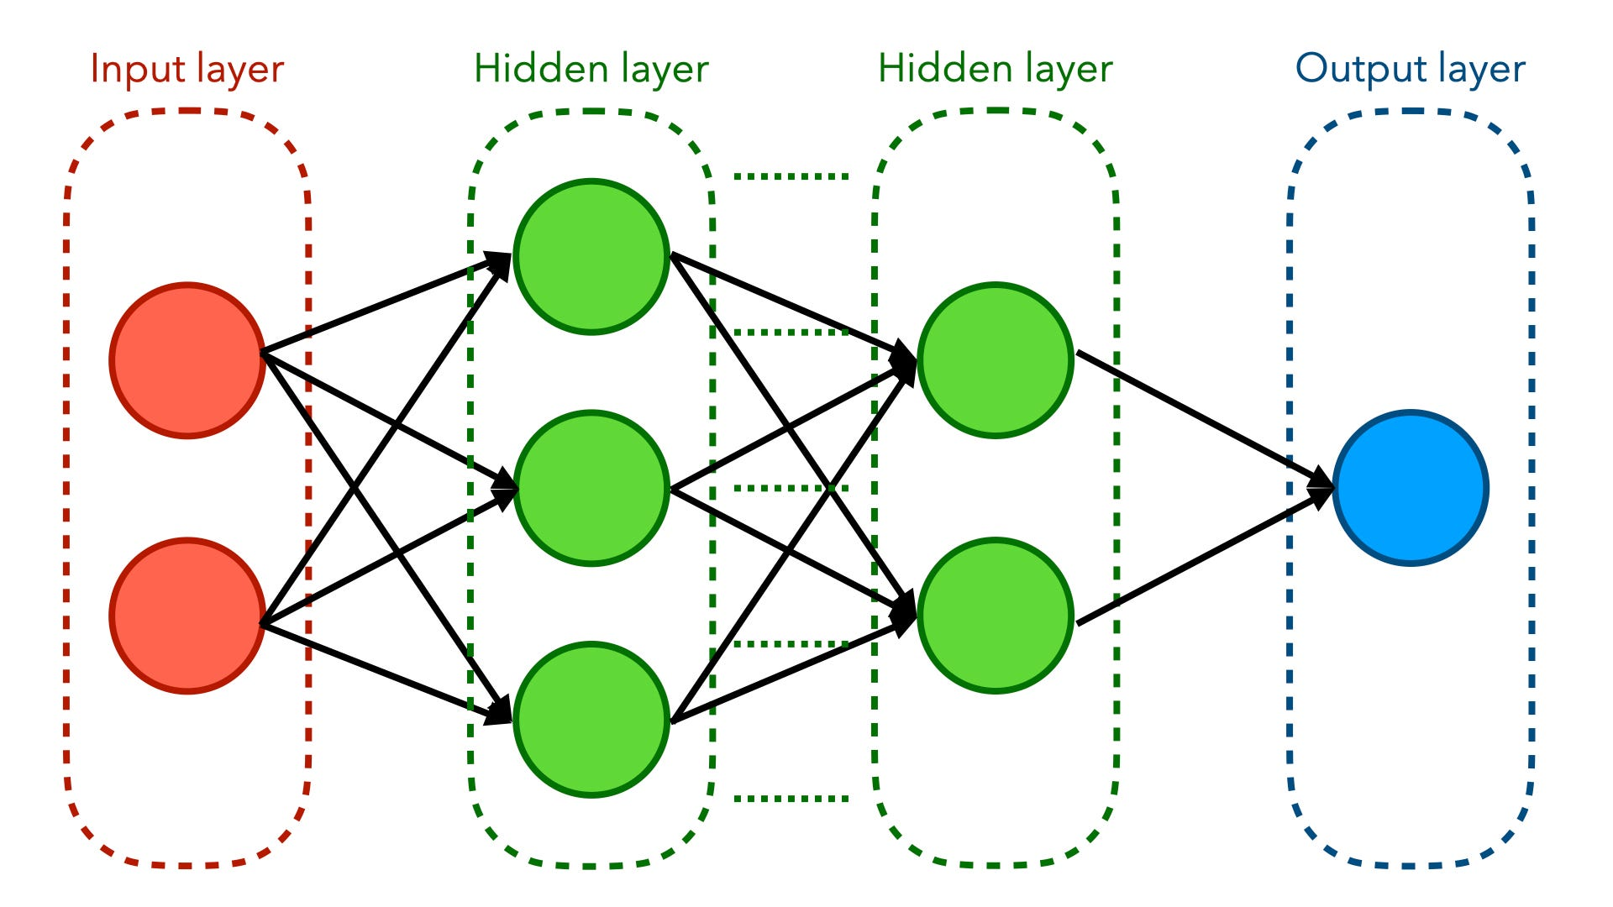

Slide 6
Probleme des Neuronalen Netzwerks
Zu große Datenmengen
Keine Optimierung für Bilderkennung

Slide 7
Lösungen des Convolutional Netzwerks
Einsatz von Filtern
  Zusammenhang über Zeilen wird hergestellt
  Datendichte wird verringert
Einsatz von Pooling Layer
  Datendichte wird weiter verringert
  Starke Features werden hervorgehoben

Slide 8
Convolution Layer

Slide 9
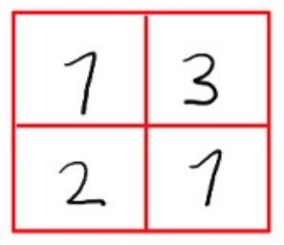
Convolution Layer

Slide 10
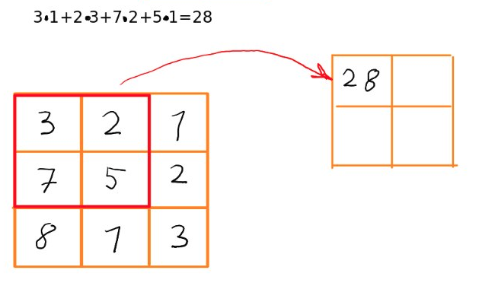
Convolution Layer

Slide 11
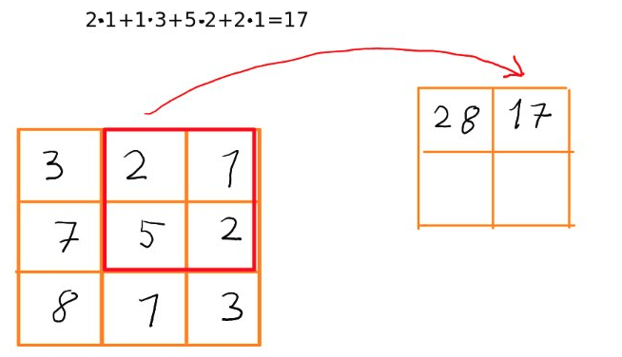
Convolution Layer

Slide 12
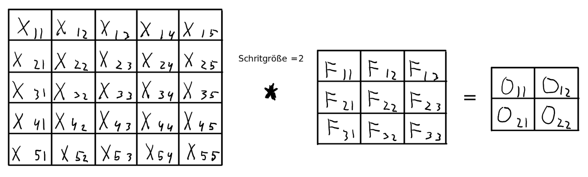
Convolution Layer

Slide 13
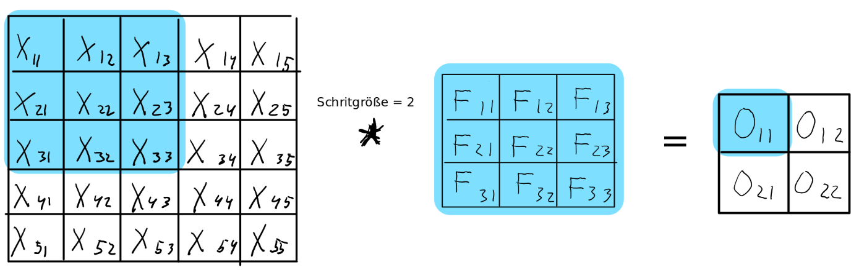
Convolution Layer

Slide 14
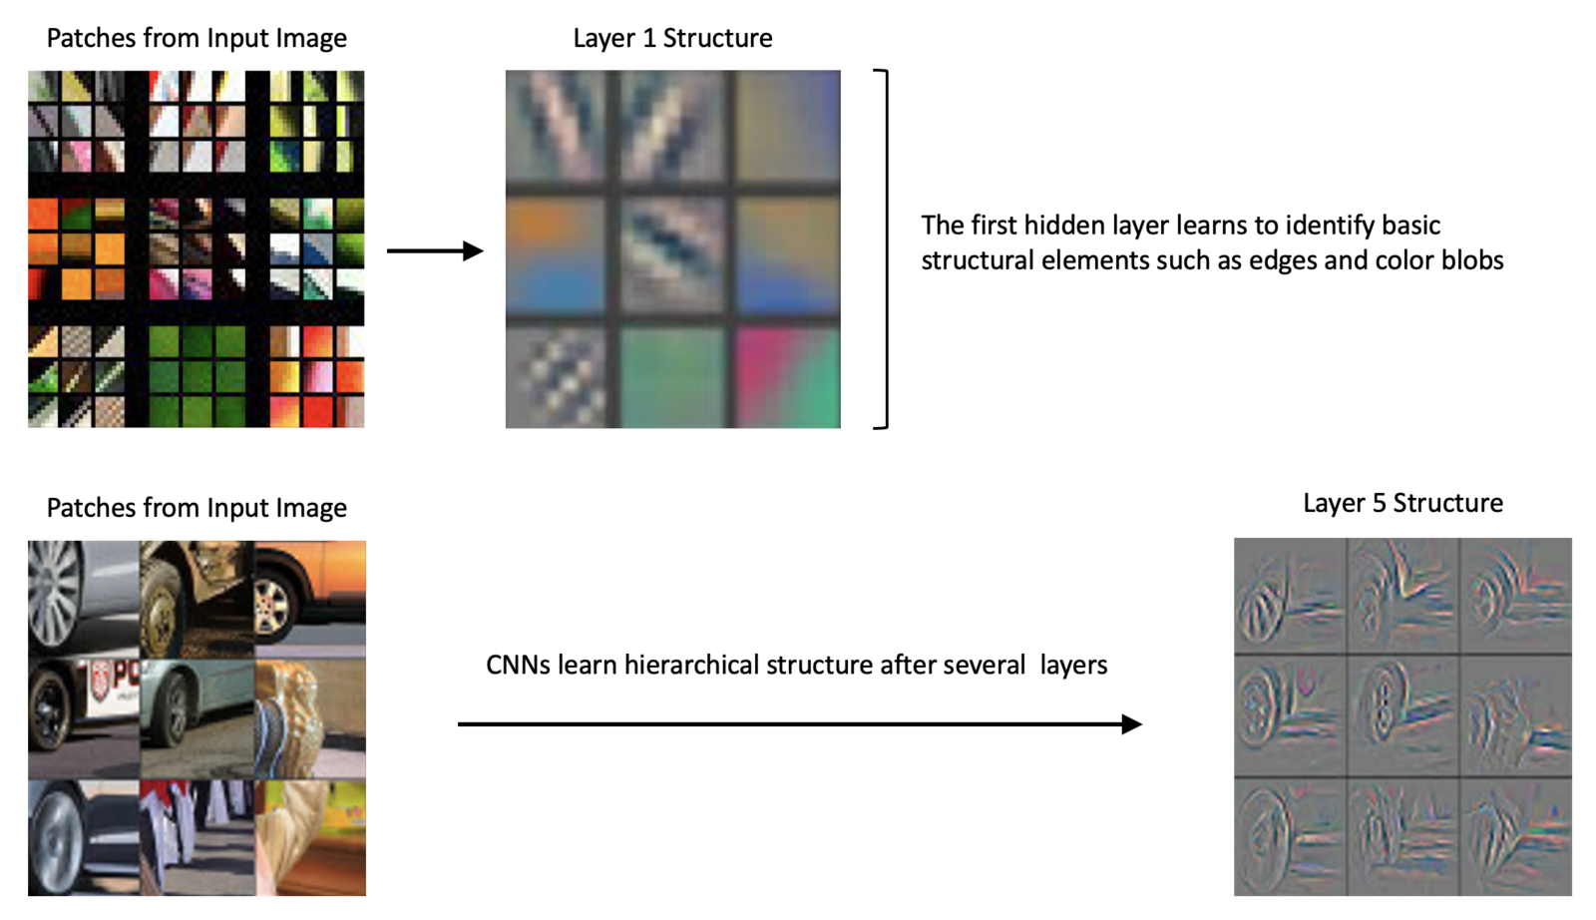
Convolution Layer

Slide 15
Max Pool Layer
2 Dimensionale Struktur: Fenster
Wählt das stärkste Feature
Ergebnis: Eine verdichtete Feature Map

Slide 16
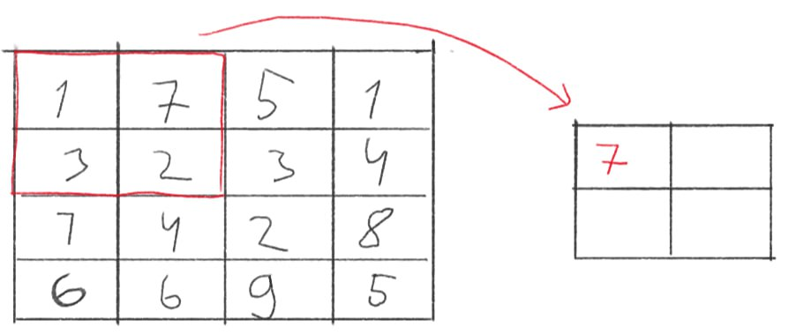
Max Pool Layer

Slide 17
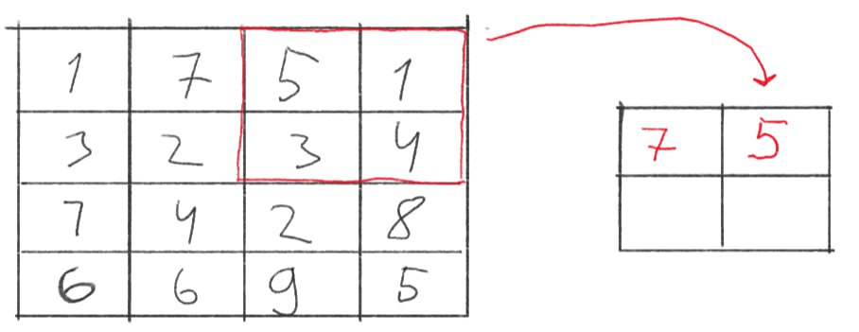
Max Pool Layer

Slide 18
Demonstration!

Slide 19
Fehler im Netzwerk

Slide 20
Vielen Dank für die Aufmerksamkeit!

